Slide 2
10
熊爸爸捉鱼
迪科奕阳“分享阅读”工作室
迪科奕阳“分享阅读”工作室

Slide 3
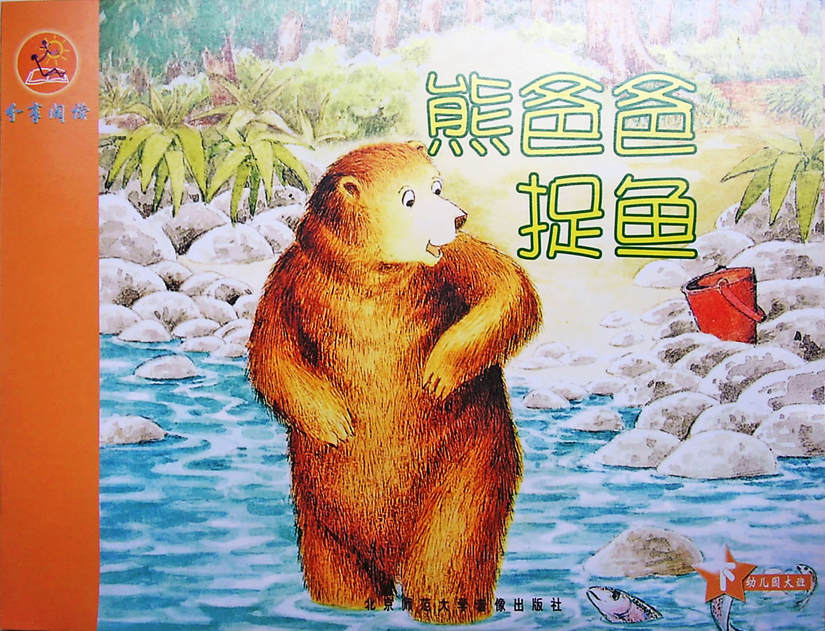

Slide 4
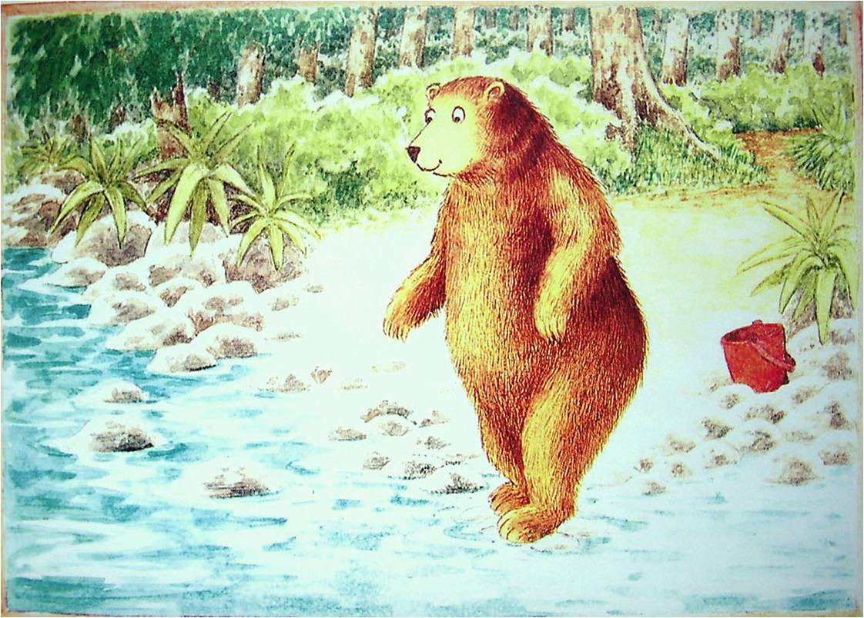
熊爸爸去捉鱼。他走下小河。
1

Slide 5
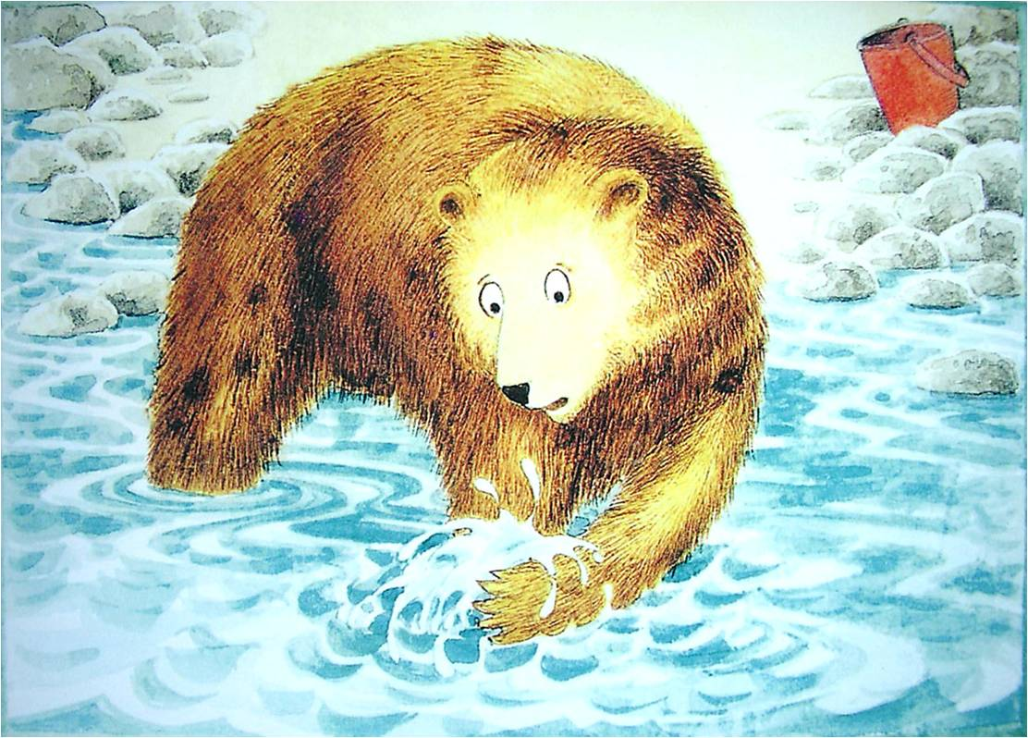
“鱼儿鱼儿在哪里？”熊爸爸说。
2

Slide 6
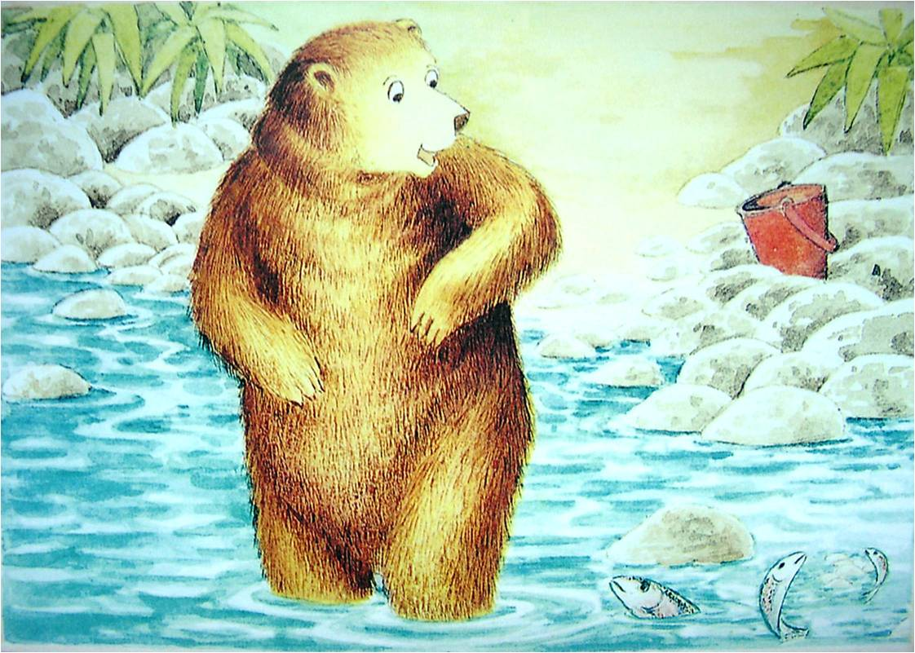
熊爸爸四处看。“这里有鱼。”他说。
3

Slide 7
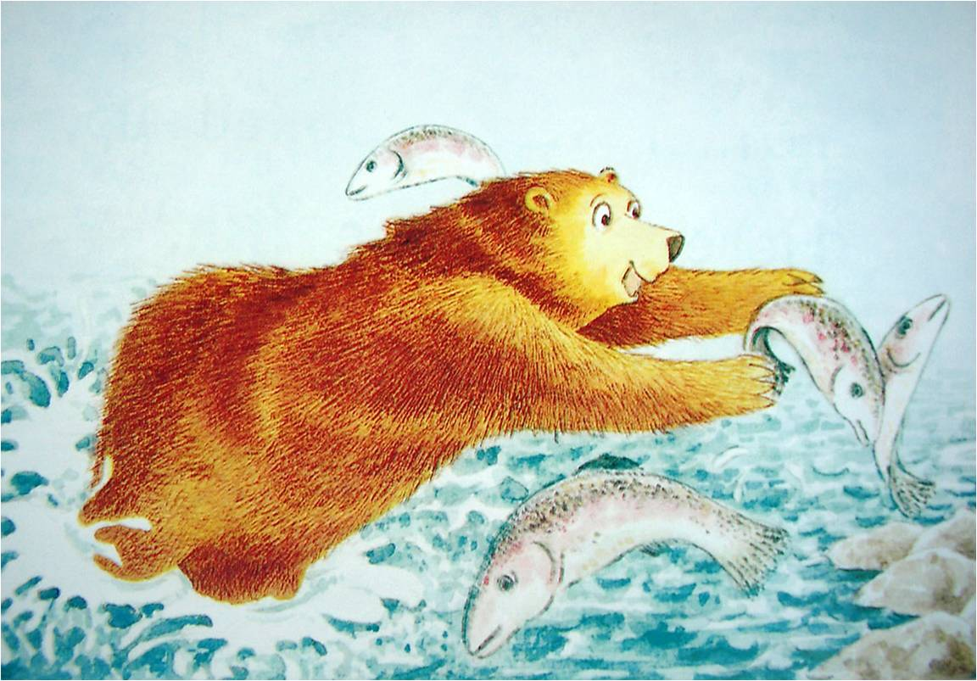
“鱼儿！”熊爸爸叫着。
4

Slide 8
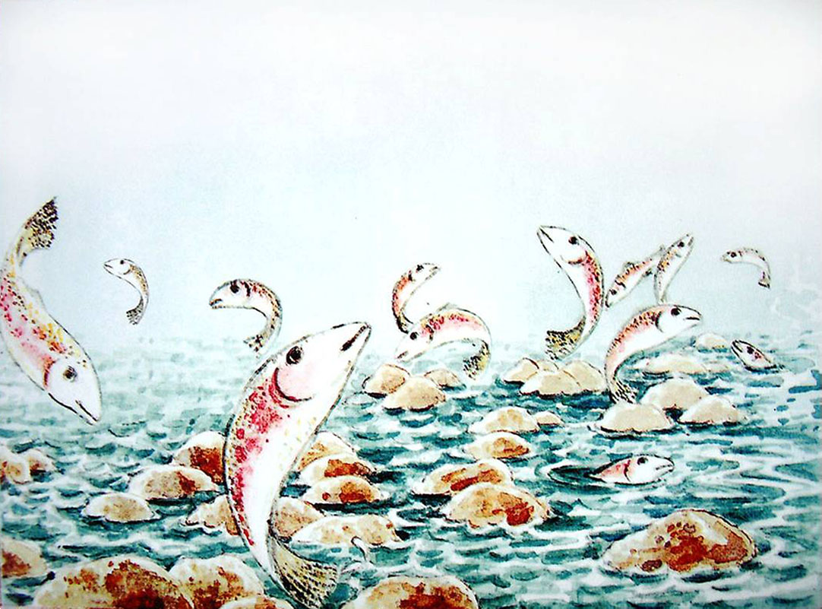
“鱼儿，鱼儿，鱼儿！这么多的鱼！”
5

Slide 9
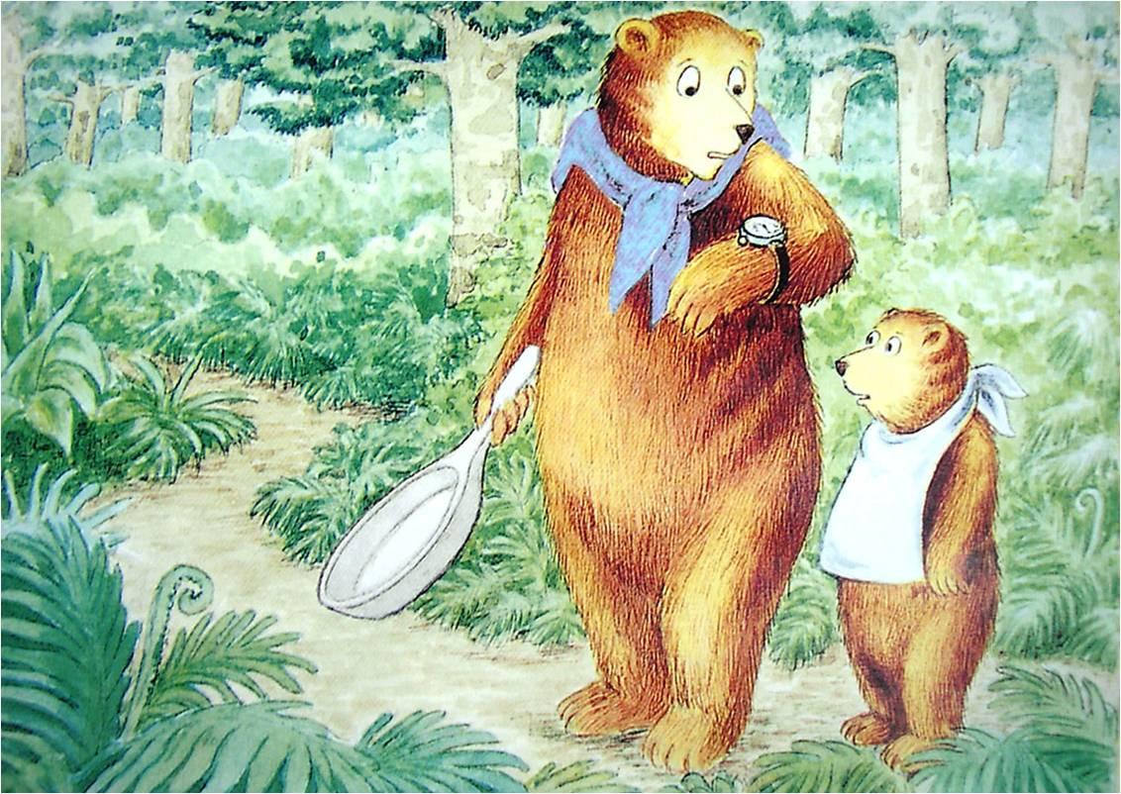
“爸爸在哪儿呀？”熊妈妈说。
“爸爸在哪儿呀？”熊宝宝说。
6

Slide 10
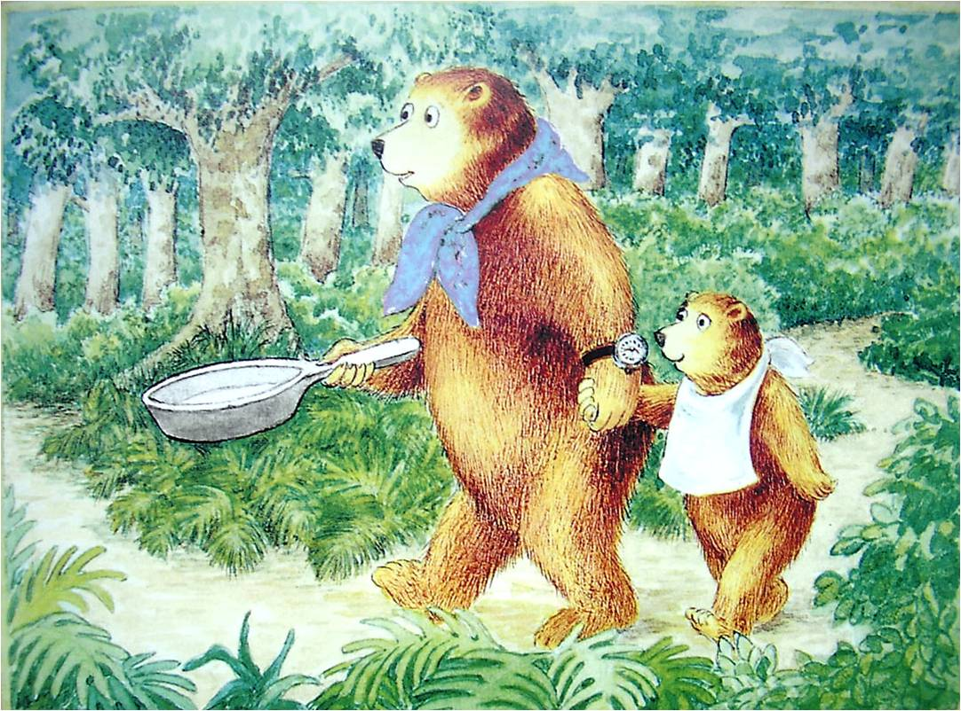
熊妈妈和熊宝宝一起去找熊爸爸。
7

Slide 11
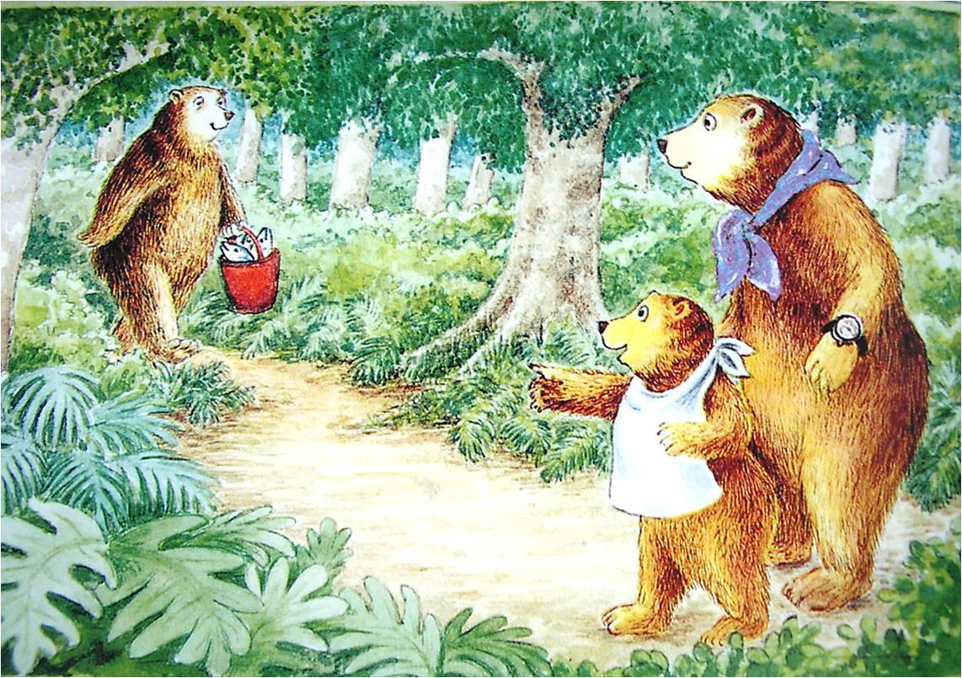
“我在这儿呢。”熊爸爸说，“我正要回家呢。”
“看，好多鱼呀！”熊宝宝对熊妈妈说。
8

Slide 12
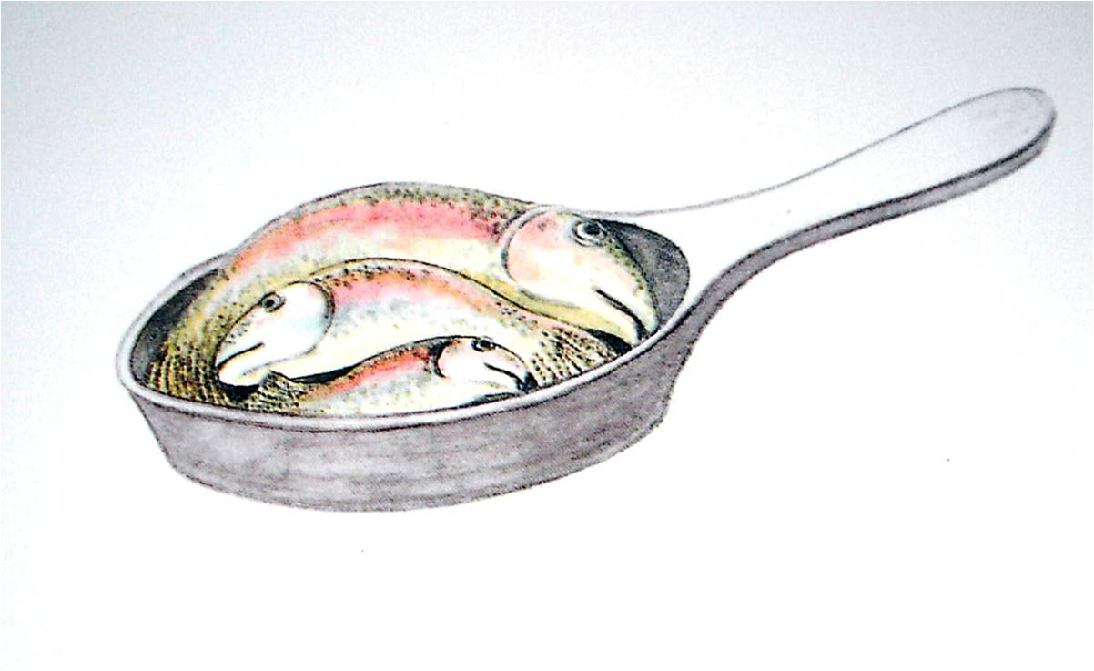
“一条给爸爸，一条给妈妈，一条给我。”熊宝宝说。
9

